Slide 1
АРХИТЕКТУРА СРЕДЊОВЕКОВНЕ СРБИЈЕ: ДОБА СТЕФАНА НЕМАЊЕ (1. час)

Slide 2
ПОЈАВА СТЕФАНА НЕМАЊЕ НА ИСТОРИЈСКОЈ СЦЕНИ СРБИЈЕ СРЕДИНОМ 12. ВЕКА, НЕСУМЊИВО ЈЕ ПРЕДСТАВЉАЛА ПРЕКРЕТНИЦУ У ДОТАДАШЊЕМ УСТРОЈСТВУ И БУДУЋОЈ СВЕУКУПНОЈ РЕГИОНАЛНОЈ ПОЗИЦИЈИ СРЕДЊОВЕКОВНЕ ДРЖАВЕ. ИАКО СУ ПИСАНИ ИЗВОРИ КОЈИ ГОВОРЕ О ЊЕГОВОМ УСПИЊАЊУ НА ВЛАСТ ВЕОМА ОСКУДНИ, ОДНОСНО ОД СТРАНЕ КАСНИЈИХ НЕМАЊИНИХ ЖИВОТОПИСАЦА С НАМЕРОМ ИНОНТОНИРАНИ ТАКО ДА НИ ИЗБЛИЗА НЕ ОТКРИВАЈУ СВЕ ОКОЛНОСТИ РАЗДОБЉА ОД ОКО 1130 - 1140. ДО ОКО 1171.Г, ПОСРЕДНИМ ПУТЕМ МОЖЕ СЕ КОНСТАТОВАТИ ДА ЈЕ У ТОМ ПЕРИОДУ ДОШЛО ДО ЗНАЧАЈНОГ ПРЕСТРУКТУИРАЊА КАКО ОДНОСА СНАГА УНУТАР КРУГА ВИШЕ СРПСКИХ ПРЕТЕНДЕНАТА НА ВРХОВНУ ВЛАСТ, ТАКО И ОДНОСА ПОЈЕДИНИХ СРПСКИХ РОДОВА ПРЕМА РОМЕЈСКОМ ЦАРУ. “ФЕНОМЕН СРБИЈЕ” КАО СРЕДИНЕ КОЈА СЕ ЦАРСКИМ ПОДСТРЕКОМ ТРАНСФОРМИСАЛА ОД ЗАПАДНЕ ПОГРАНИЧНЕ ТЕРИТОРИЈЕ ВИЗАНТИЈЕ ДО САМОСТАЛНЕ ЗАЈЕДНИЦЕ, ДО ДАНАС ЈЕ ОСТАО НЕОБЈАШЊЕН У СВИМ СВОЈИМ АСПЕКТИМА, ПРВЕНСТВЕНО УСЛЕД СЕЛЕКЦИЈЕ ИЗЛОЖЕНИХ ПОДАТАКА, И НАЧИНА НА КОЈИ СУ ТИ ПОДАЦИ БИЛИ ИНТЕРПРЕТИРАНИ ОД СТРАНЕ ХАГИОГРАФА.

Slide 3
САГЛЕДАН ИЗ КРИТИЧКЕ ПЕРСПЕКТИВЕ ЖИВОТНИ ПУТ СТЕФАНА НЕМАЊЕ САДРЖИ, УСЛОВНО ГОВОРЕЋИ, ТРИ ПЕРИОДА, О КОЈИМА СЕ У НАУЦИ РАСПРАВЉА НА ОСНОВУ ПОДАТАКА И САЗНАЊА РАЗЛИЧИТЕ ВЕРОДОСТОЈНОСТИ: ОД ХАГИОГРАФСКИХ СПИСА, ПРЕКО ВЕСТИ ВИЗАНТИЈСКИХ ИСТОРИЧАРА КОЈИ СУ ЗАБЕЛЕЖИЛИ ДОГАЂАЈЕ ВЕЗАНЕ ЗА СРПСКОГ ВЛАДАРА, ДО РЕЗУЛТАТА ПРОУЧАВАЊА РАЗНОРОДНИХ ИСТОРИЈСКИХ ДИСЦИПЛИНА, МЕЂУ КОЈИМА СЕ ЧИНИ ДА ИСТОРИЈСКОУМЕТНИЧКОЈ ВИЗУРИ ЈОШ УВЕК НИЈЕ ПОСВЕЋЕНА ОДГОВАРАЈУЋА ПАЖЊА. ПРВО РАЗДОБЉЕ ВЕЗАНО ЈЕ ЗА НЕЈАСНЕ ОКОЛНОСТИ ПОД КОЈИМА ЈЕ СТЕФАН НЕМАЊА ОСВОЈИО ВРХОВНУ ВЛАСТ, ПОСТАВШИ ВЕЛИКИ ЖУПАН; ДРУГИ ПЕРИОД ЈЕСТЕ ПЕРИОД НЕМАЊИНЕ ВЛАСТИ, А ТРЕЋИ ПРЕДСТАВЉА ВРЕМЕ ОД ТРЕНУТКА ЊЕГОВОГ ОДРИЦАЊА ОД ПРЕСТОЛА И ЗАМОНАШЕЊА, ОДНОСНО ПРОГРАМСКОГ СТВАРАЊА ПРЕДУСЛОВА ЗА ПРОГЛАШЕЊЕ ЗА СВЕТИТЕЉА- РОДОНАЧЕЛНИКА ДИНАСТИЈЕ, ДО СМРТИ ОДНОСНО ПОСТХУМНОГ ДЕЛОВАЊА КОЈЕ ГА ЈЕ ПРОЈАВИЛО КАО СВЕТИТЕЉА.ОПИСАНИ У ХАГИОГРАФСКИМ ДЕЛИМА, СВИ НАВЕДЕНИ ПЕРИОДИ УСАГЛАШЕНИ СУ СА РАЗРАЂЕНОМ ЖАНРОВСКОМ ПРИРОДОМ ЖИТИЈНОГ ТЕКСТА, ШТО ЗНАЧАЈНО ОТЕЖАВА ПРОДУБЉИВАЊЕ ИСТОРИЈСКИХ ЗНАЊА.

Slide 4
ОСНОВНИ ПОДАЦИ О НЕМАЊИНОМ ЖИВОТУ ПОТИЧУ ИЗ ДВА НАЈСТАРИЈА ЖИТИЈА, ЧИЈИ СУ АУТОРИ БИЛИ СРЕДЊИ СИН И НАСЛЕДНИК НА ПРЕСТОЛУ СТЕФАН ПРВОВЕНЧАНИ, И НАЈМЛАЂИ СИН РАСТКО, СВЕТОГОРСКИ МОНАХ И ПРВИ СРПСКИ АРХИЕПИСКОП САВА, ДОК ЈЕ КАСНИЈЕ, СРЕДИНОМ 13. ВЕКА, НАПИСАНО И ДОМЕНТИЈАНОВО ЖИТИЈЕ . НО, С ОБЗИРОМ ДА СЕ У ОВИМ ТЕКСТОВИМА НЕ НАВОДЕ ПОДАЦИ ПОПУТ ГОДИНЕ РОЂЕЊА, ИМЕНА ОДНОСНО ПОРЕКЛА РОДИТЕЉА, ТРЕНУТКА ДОБИЈАЊА ДЕЛА ТЕРИТОРИЈА НА САМОСТАЛНУ УПРАВУ, ДАТУМА ПРЕУЗИМАЊА ВРХОВНЕ ВЛАСТИ ВЕЛИКОГ ЖУПАНА, ДАТУМА, У ЖИТИЈИМА ОПИСАНОГ КАО ДОБРОВОЉНОГ, СИЛАСКА С ПРЕСТОЛА И ЗАМОНАШЕЊА, ПРЕЦИЗНА ХРОНОЛОГИЈА НЕМАЊИНОГ ЖИВОТА, А ОСОБИТО ШИРИ КОНТЕКСТ У КОЈЕМ СУ СЕ ЗБИЛИ ПОЈЕДИНИ ЗАБЕЛЕЖЕНИ ДОГАЂАЈИ, И ДАЉЕ СУ ПРЕДМЕТ ИСТРАЖИВАЊА. ОБА НАЈСТАРИЈА ЖИТИЈА НАСТАЛА СУ С РАЗЛИЧИТИХ АЛИ У ИДЕОЛОШКО-РЕЛИГИОЗНОМ ПОГЛЕДУ КОМПЛЕМЕНТАРНИХ ПОЗИЦИЈА: СТЕФАНОВО КАО “ВЛАДАРСКО”, А САВИНО КАО “МОНАШКО”. ОНА СУ ЗА ЦИЉ ИМАЛА УЧВРШЋИВАЊЕ АУТОРИТЕТА ЊЕГОВИХ ПОТОМАКА КАО ДИНАСТИЧКИХ СУВЕРЕНА, ШТО ЈЕ БИЛО У ПОТПУНОМ СКЛАДУ СА ШИРОМ ТАДАШЊОМ ПРАКСОМ“МЛАДИХ НАРОДА”.

Slide 5
НЕМАЊИНА КТИТОРСКА ДЕЛАТНОСТ ПОСЕБНО ЈЕ НАГЛАШЕН И ВАЖАН ДЕО САДРЖАЈА ЖИТИЈА. ИЗГРАДЊА ЦРКАВА КОЈУ ЈЕ ПРЕДУЗЕО НАКОН ДОБИЈАЊА ВЛАСТИ НАД ЧЕТИРИ ЖУПЕ ИСТОЧНО ОД КОПАОНИКА, У ЖИТИЈИМА СЕ НАВОДИ КАО ПОКАЗАТЕЉ ЊЕГОВЕ ИЗУЗЕТНЕ ПОБОЖНОСТИ, ПРВОГ КОРАКА НА ПУТУ КА ИЗАБРАНОСТИ, КАКО ЊЕГОВЕ ЛИЧНЕ ТАКО И НАРОДА КОЈИ ЋЕ У БУДУЋНОСТИ ПРЕДВОДИТИ. САДРЖАЈ И ПОРУКЕ ЖИТИЈА НЕМАЈУ ЗА ЦИЉ ДА ПРЕНЕСУ “ДОКУМЕНТАРНУ” СИТУАЦИЈУ У СРБИЈИ ЊЕГОВОГ ВРЕМЕНА, ВЕЋ ДА ИСТАКНУ НЕМАЊИНУ ПРЕДИСПОЗИЦИЈУ ДА ПОСТАНЕ ПРЕДВОДНИК СРБА КАО НОВОГ ИЗРАИЉА. КОЛИКО ГОД ДА ЈЕ РЕЧ О ТОПОСУ, ТАКАВ НАРАТИВ УКАЗУЈЕ НА ОД РАНИЈЕ СИСТЕМАТСКИ ПРИХВАТАНУ ХРИШЋАНСКУ КУЛТУРУ У СРПСКОЈ СРЕДИНИ. ТОКОМ ДРУГЕ ПОЛОВИНЕ 12. ВЕКА, У ОКОЛНОСТИМА КОЈЕ УКАЗУЈУ НА НЕМАЊИНЕ БЛИСКЕ ВЕЗЕ СА ЦАРЕМ МАНОЈЛОМ I КОМНИНОМ (ДО 1180.Г.) И ПОГЛАВАРОМ ОХРИДСКЕ АРХИЕПИСКОПИЈЕ, ДОШЛО ЈЕ ДО ПРВОГ ПРАВОГ ОБЈЕДИЊАВАЊА ТЕРИТОРИЈА НАСЕЉЕНИХ СРБИМА У ЈЕДНУ СРАЗМЕРНО ХОМОГЕНУ ЗАЈЕДНИЦУ, ЗАСНОВАНУ НА ОНИМ КУЛТУРНИМ ИЗВОРИШТИМА И ПРОЦЕСИМА ПОТЕКЛИМ ИЗ РАЗМАТРАНОГ РАЗДОБЉА РАНОГ СРЕДЊЕГ ВЕКА.

Slide 6
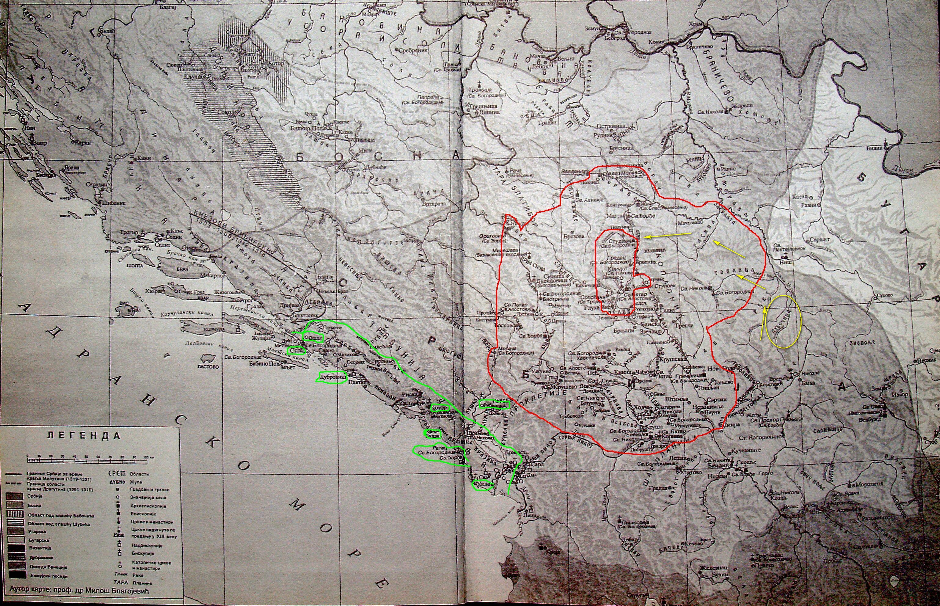
(ЖУТЕ СТРЕЛИЦЕ)ТЕРИТОРИЈЕ РАСИНЕ, ИБРА, РЕКА И ТОПЛИЦЕ , ЖУПА КОЈИМА ЈЕ НЕМАЊА САМОСТАЛНО ВЛАДАО У ОКВИРУ ПОДЕЛЕ СВИХ СРПСКИХ ТЕРИТОРИЈА СА ЈОШ ТРИ СВОЈА БРАТА: СТРАЦИМИРОМ, ТИХОМИРОМ И МИРОСЛАВОМ. У ЈЕДНОМ ТРЕНУТКУ СРЕДИНОМ СТОЛЕЋА ОД ВИЗАНТИЈСКОГ ЦАРА, ПРЕМА СРПСКИМ ИЗВОРИМА, ДОБИО ЈЕ НА УПРАВУ И ЖУПУ ДУБОЧИЦУ (ЗАОКРУЖЕНО)

Slide 7
НЕМАЊИНЕ ЗАДУЖБИНЕ КАО УДЕОНОГ ВЛАДАРА
-КАО ОБЛАСНИ ГОСПОДАР НАВЕДЕНИХ ЖУПА, СТЕФАН НЕМАЊА У ТОПЛИЦИ ЈЕ ОБНОВИО - ПОДИГАО ДВЕ ЗАДУЖБИНЕ: БОГОРОДИЧИНУ ЦРКВУ И ЦРКВУ СВ. НИКОЛЕ.
БОГОРОДИЧИНА ЦРКВА ЈЕ ПРЕДСТАВЉАЛА ОЖИВЉАВАЊЕ СТАРОГ ВИЗАНТИЈСКОГ КУЛТНОГ МЕСТА, ОДНОСНО УСПОСТАВЉАЊЕ МАНАСТИРА СА ЦРКВОМ КОЈА ЈЕ БИЛА ОБНОВЉЕНА НА ЗНАТНИМ ОСТАЦИМА СТАРИЈЕГ ХРАМА ИЗ 6. ВЕКА, ОДНОСНО ВРЕМЕНА ЈУСТИНИЈАНЕ ПРИМЕ. ПРЕМА ДВОСМИСЛЕНИМ НАВОДИМА ИЗ ИЗВОРА, НИЈЕ ИСКЉУЧЕНО ДА ЈЕ ТАЈ ПОДУХВАТ ЗАПРАВО ПОДРАЗУМЕВАО ОБРАЗОВАЊЕ ДВОЈНОГ, ЖЕНСКО-МУШКОГ МАНАСТИРА. У ТОМ СЛУЧАЈУ ЦРКВУ МУШКОГ МАНАСТИРА ВЕРОВАТНО БИ ТРЕБАЛО ТРАЖИТИ НА ПРОСТОРНО САСВИМ БЛИСКОМ, НЕИСТРАЖЕНОМ ЛОКАЛИТЕТУ НА УЛАЗУ У ДАНАШЊУ КУРШУМЛИЈУ. СУДЕЋИ ПО ТЕКСТУ ЖИТИЈА ЧИЈИ ЈЕ АУТОР БИО СТЕФАН ПРВОВЕНЧАНИ, ЦЕО КОМПЛЕКС ПРЕДАТ ЈЕ НА УПРАВУ НЕМАЊИНОЈ СУПРУЗИ. НА ОСНОВУ ОДРЕДАБА КАНОНСКОГ ПРАВА ПОКАЗАНО ЈЕ ДА ЈЕ ТАКАВ ПОДУХВАТ МОРАО БИТИ ОДОБРЕН ОД НИШКОГ ЕПИСКОПА, А САМИМ ТИМ И ОД ТАДАШЊЕГ ОХРИДСКОГ АРХИЕПИСКОПА.

Slide 8
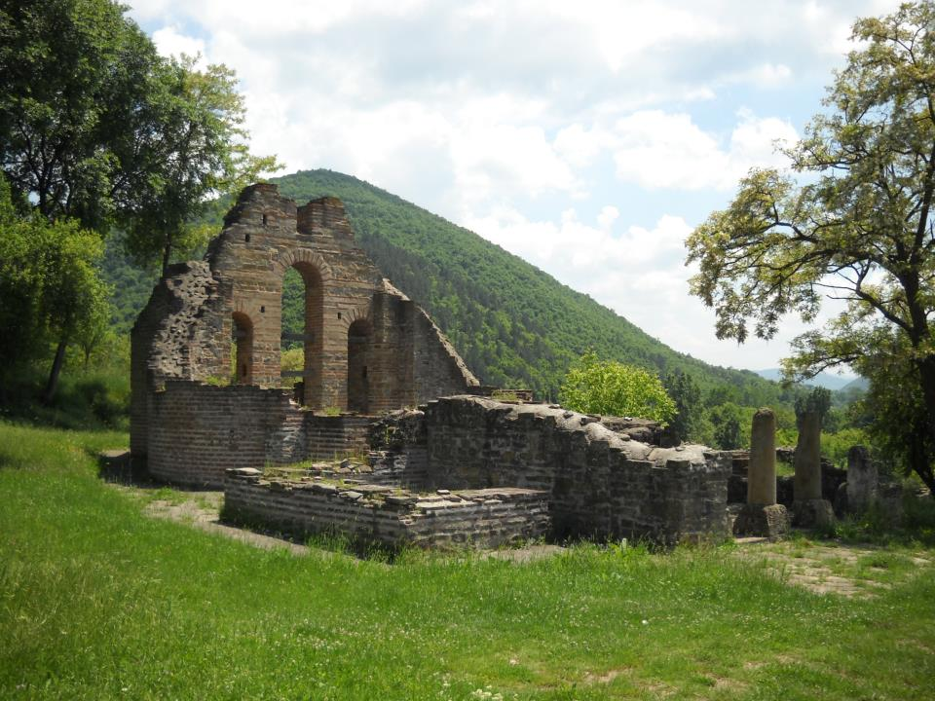
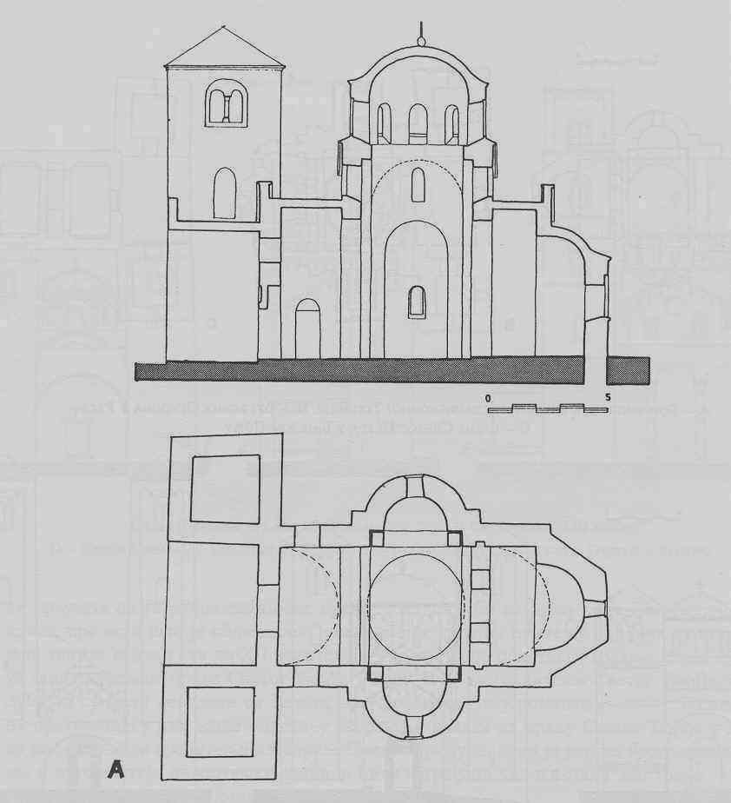
КУРШУМЛИЈА, БОГОРОДИЧИНА ЦРКВА, ИЗГЛЕД СА СЕВЕРОЗАПАДА ПОСЛЕ ОБИМНИХ АРХЕОЛОШКО-КОНЗЕРВАТОРСКИХ РАДОВА И РЕСТАУРАЦИЈЕ

Slide 9
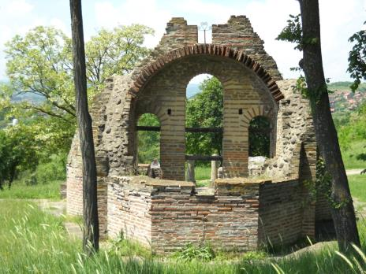
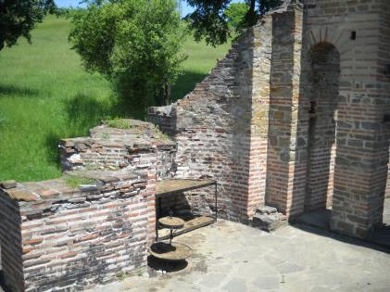
ИЗГРАДЊА БОГОРОДИЧИНЕ ЦРКВЕ У НЕМАЊИНО ВРЕМЕ ПОДРАЗУМЕВАЛА ЈЕ ПОДИЗАЊЕ ГОРЊИХ ЗОНА ЗИДОВА И СВОДОВА РАНОВИЗАНТИЈСКЕ ТРИКОНХАЛНЕ ГРАЂЕВИНЕ. НИЈЕ ПОУЗАДНО УТВРЂЕНО АЛИ ЈЕ ВЕРОВАТНО ДА СУ У ТОМ ЗАХВАТУ БИЛЕ ОБНОВЉЕНЕ И НИСКЕ КУЛЕ СА КАПЕЛАМА НА ЗАПАДНОЈ ФАСАДИ. У ИДЕАЛНОЈ РЕКОНСТРУКЦИЈИ ПРЕТПОСТАВЉЕНО ЈЕ ДА ЈЕ ЦРКВА ИМАЛА И МАЛУ КУПОЛУ ИЗНАД СРЕДИШЊЕГ ТРАВЕЈА (ВИДЕТИ ОСНОВУ). ИЗВЕСНО ЈЕ ДА ЈЕ ТАДА ИЗВЕДЕНА И ЗИДАНА ОЛТАРСКА ПРЕГРАДА, ОБНОВЉЕНА ТОКОМ ПОСЛЕРАТНЕ КОНЗЕРВАЦИЈЕ

Slide 10
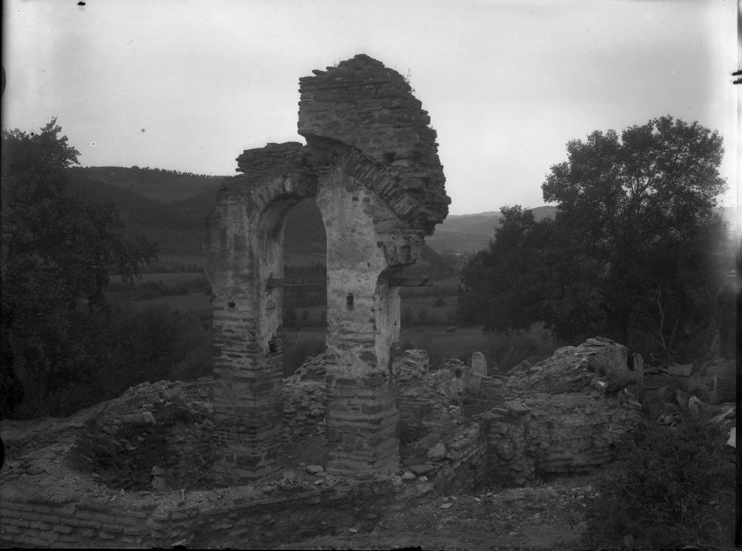
БОГОРОДИЧИНА ЦРКВА, ОСТАЦИ ПРЕ ПОЧЕТКА ПРВИХ ИСТРАЖИВАЊА ТОКОМ ДВАДЕСЕТИХ ГОДИНА ПРОШЛОГ СТОЛЕЋА

Slide 11
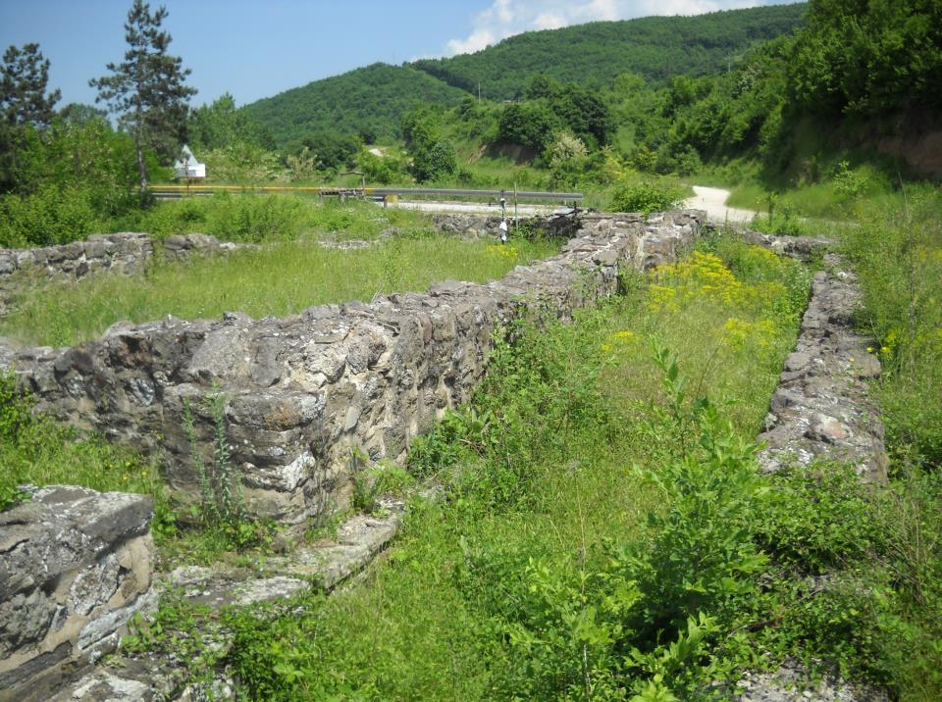
КУРШУМЛИЈА, ОСТАЦИ БАЗИЛИКЕ И СТАРИЈЕ, ВЕРОВАТНО КАСНОАНТИЧКЕ ГРАДИТЕЉСКЕ СТРУКТУРЕ, НЕДАЛЕКО ОД БОГОРОДИЧИНЕ ЦРКВЕ. ОВАЈ НЕИСТРАЖЕНИ ЛОКАЛИТЕТ У НЕКОМ ЈЕ ВИДУ МОГАО ИМАТИ УЛОГУ МУШКОГ МАНАСТИРА У ВРЕМЕ НЕМАЊИНЕ ОБНОВЕ БОГОРОДИЧИНЕ ЦРКВЕ

Slide 12
ЦРКВА СВ. НИКОЛЕ, КОЈУ ЈЕ НЕМАЊА ПОДИГАО НА НЕВЕЛИКОЈ УДАЉЕНОСТИ ОД БОГОРОДИЧИНОГ ХРАМА, ПОСЕДУЈЕ САСВИМ СПЕЦИФИЧНУ ИСТОРИЈУ И АРХИТЕКТОНСКА ОБЕЛЕЖЈА. У ИЗВОРИМА ЈЕ ИЗРЕЧЕНО ДА ЈЕ ЧИН ЊЕНОГ ГРАЂЕЊА, КОЈИ ЈЕ НАЈМЛАЂИ БРАТ ПРЕДУЗЕО БЕЗ САВЕТОВАЊА СА СТАРИЈОМ БРАЋОМ, ПРЕДСТАВЉАО ПОВОД ЗА ОТВОРЕНИ УНУТАРПОРОДИЧНИ И ДРЖАВНИ СУКОБ, ИЗ КОЈЕГ ЈЕ НЕМАЊА ИЗАШАО КАО ПОБЕДНИК И ОСВАЈАЧ ПРЕСТОЛА ВЕЛИКОГ ЖУПАНА. СТВАРНЕ ОКОЛНОСТИ НИСУ МОГЛЕ БИТИ ПОУЗДАНО РЕКОНСТРУИСАНЕ. ОНО ШТО ЈЕ, МЕЂУТИМ, ИЗВЕСНО, ЈЕСТЕ ДА ЈЕ ДО ИЗГРАДЊЕ ХРАМА ДОШЛО СТАРАЊЕМ ПРЕСТОНИЧКИХ ГРАДИТЕЉА, ШТО ЈЕ УПОРЕДО СА ДОДЕЛОМ ОБЛАСТИ ДУБОЧИЦЕ НЕМАЊИ ОД СТРАНЕ МАНОЈЛА КОМНИНА, ПРЕДСТАВЉАЛО ДАВНАШЊИ ВИД ВИЗАНТИЈСКЕ ДИПЛОМАТИЈЕ ПРЕМА УДАЉЕНИЈИМ ЛОКАЛНИМ СУВЕРЕНИМА. О ТОМЕ СВЕДОЧЕ НЕСУМЊИВО ЦАРИГРАДСКА ОБЕЛЕЖЈА АРХИТЕКТУРЕ СВ. НИКОЛЕ, КОЈА СЕ СВОЈИМ СВОЈСТВИМА ИЗРАВНО ДАЈУ УПОРЕДИТИ СА САВРЕМЕНИМ КОМНИНСКИМ ЗАДУЖБИНЕАМА У ПРЕСТОНИЦИ.

Slide 13
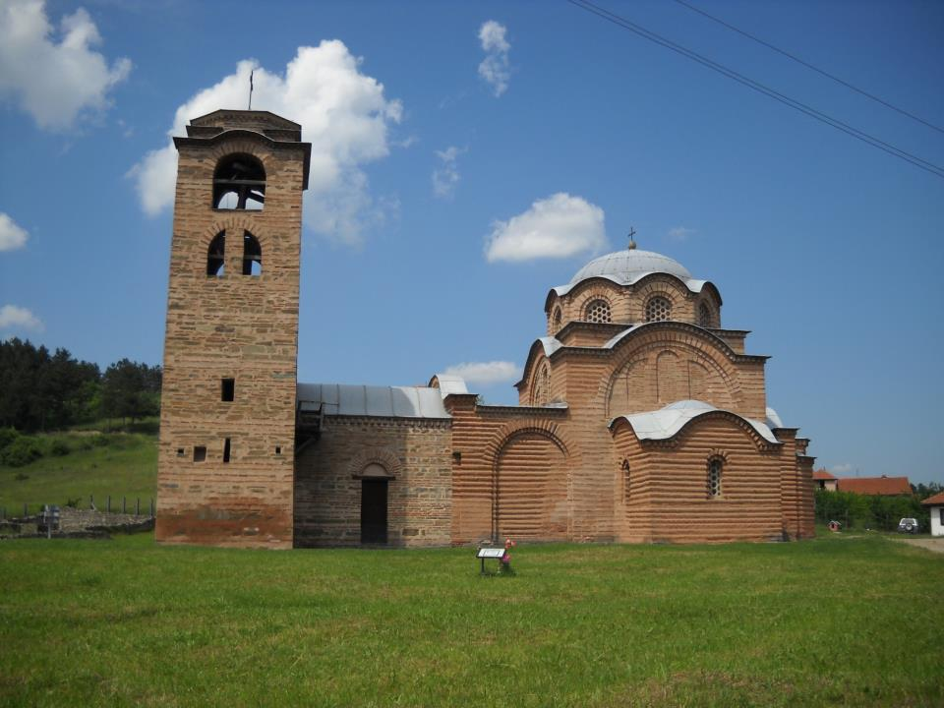
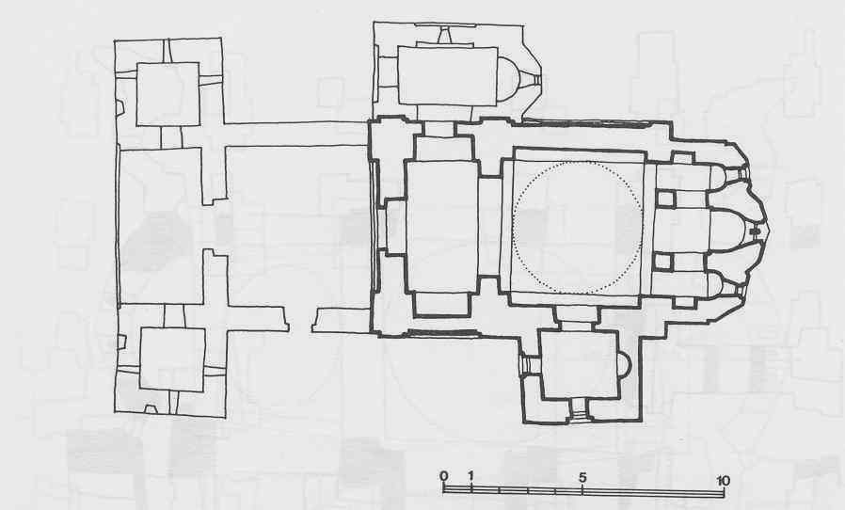
СПОЉНА ПРИПРАТА ДОЗИДАНА ТОКОМ ПРВИХ ДЕЦЕНИЈА 13. ВЕКА, СЕВЕРНА КАПЕЛА ИЗ 14. ВЕКА
КУРШУМЛИЈА, ЦРКВА СВ. НИКОЛЕ, ЈУЖНА ФАСАДА СА СРЕДЊОВЕКОВНИМ ДОДАЦИМА НА ЗАПАДНОЈ СТРАНИ И ПОСЛЕ ОБИМНЕ РЕСТАУРАЦИЈЕ

Slide 14
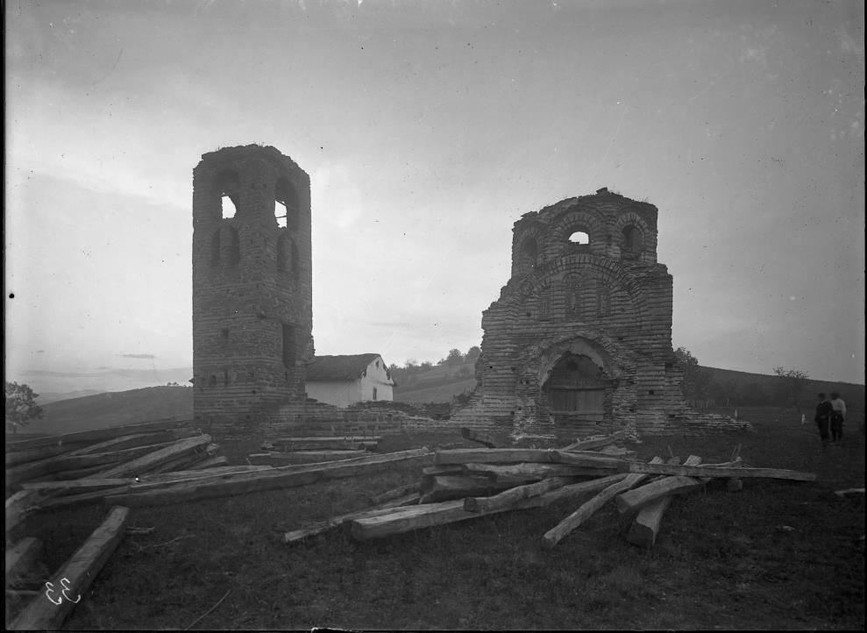
СВ. НИКОЛА, ИЗГЛЕД ОСТАТАКА ЦРКВЕ СРЕДИНОМ ТРИДЕСЕТИХ ГОДИНА ПРОШЛОГ СТОЛЕЋА, ПРЕ ЗАШТИТНИХ И РЕСТАУРАТОРСКИХ РАДОВА

Slide 15
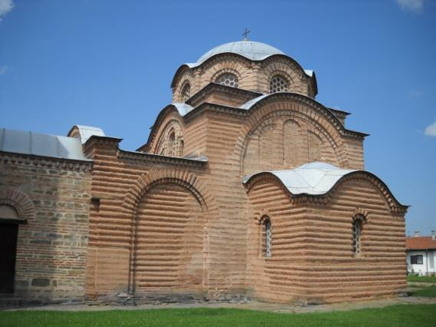
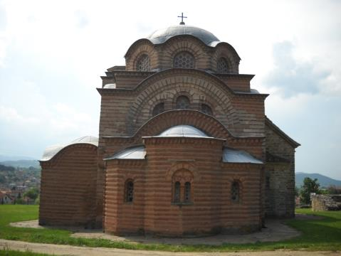
СВ. НИКОЛА, ИЗГЛЕД СА ЈУЖНЕ И ИСТОЧНЕ СТРАНЕ

Slide 16
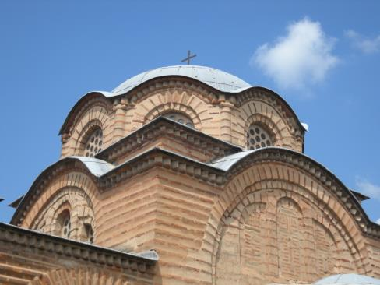
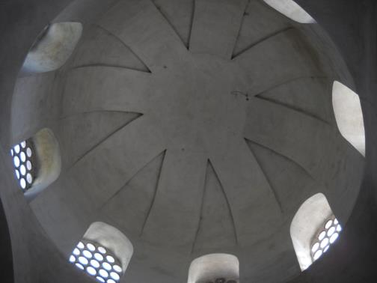
СВ. НИКОЛА, ДЕТАЉ ЗИДАЊА И СПОЉАШЊОСТИ КУПОЛЕ
СВ. НИКОЛА, УНУТРАШЊИ ИЗГЛЕД КУПОЛЕ СА КАРАКТЕРИСТИЧНИМ РЕБРИМА, РЕКОНСТРУКЦИЈА НА ОСНОВУ ОТКРИВЕНИХ ПРВОБИТНИХ ОСТАТАКА

Slide 17
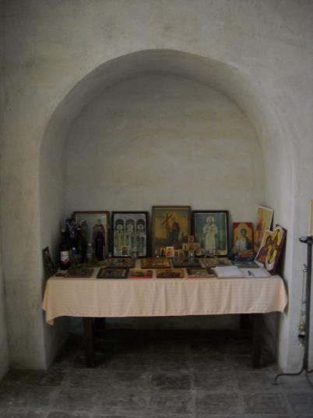
ЦАРИГРАДСКА ОБЕЛЕЖЈА У АРХИТЕКТУРИ СВ. НИКОЛЕ ПРЕПОЗНАЈУ СЕ У СЛЕДЕЋИМ СВОЈСТВИМА У ЕНТЕРИЈЕРУ:
- ПОДУЖНИ ПРОСТОР ГРАЂЕВИНЕ, ТИПОЛОШКИ НАЗВАНЕ ЈЕДНОБРОДНОМ ЦРКВОМ СА КУПОЛОМ, ПОДЕЉЕН ЈЕ НА КРАТКИ ЗАПАДНИ ТРАВЕЈ, НАГЛАШЕНИ ЦЕНТРАЛНИ-ПОТКУПОЛНИ ДЕО, И ТРОДЕЛНИ ОЛТАРСКИ ПРОСТОР ОРГАНИЗОВАН У ВИДУ ЈЕДИНСТВЕНЕ ЦЕЛИНЕ РАЗДВОЈЕНЕ САМО ЛУКОВИМА. УЗ ОВО, ЈУЖНИ АНЕКС, КОЈИ ЈЕ ПО ТРАДИЦИЈИ БИО ПРЕДВИЂЕН ЗА НЕМАЊИНО ГРОБНО МЕСТО, ТАКОЂЕ СЕ ПОЈАВЉУЈЕ У ИСТОВРЕМЕНИМ ОСТАЦИМА СЛОЈЕВА ЦРКАВА ПОПУТ ХРИСТА ХОРЕ.
СВ. НИКОЛА, АРКОСОЛИЈУМ СА ЈУЖНЕ СТРАНЕ ЗАПАДНОГ ТРАВЕЈА

Slide 18
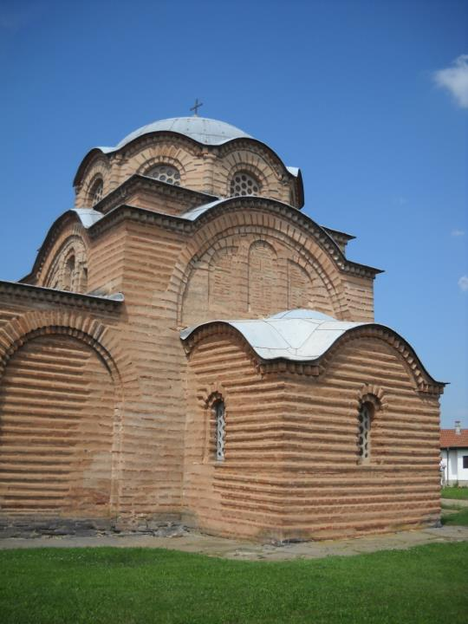
СПОЉАШЊОСТ СВ. НИКОЛЕ ЈЕДНАКО ДОСЛЕДНО ОДРАЖАВА РАД ГРАДИТЕЉА КОЈИ СУ ЗНАЊА И ПРАКСУ СТИЦАЛИ У ПРЕСТОНИЦИ. О ТОМЕ СВЕДОЧЕ:
ОПУС ОДНОСНО ПОСЕБАН НАЧИН ЗИДАЊА, СА МАЛТЕРНИМ СПОЈНИЦАМА УПАДЉИВО УВУЧЕНИМ У ОДНОСУ НА НИЗОВЕ ОПЕКЕ
СПОЉАШЊИ ОБЛИЦИ КУПОЛЕ И НАГЛАШЕНИ ВОЛУМЕН ЊЕНОГ ПОСТОЉА, ОДНОСНО СРЕДИШЊЕГ ДЕЛА ЗДАЊА
- ПОЛИГОНАЛНИ ОБЛИЦИ ГЛАВНЕ АПСИДЕ И ПАСТОФОРИЈА

Slide 19
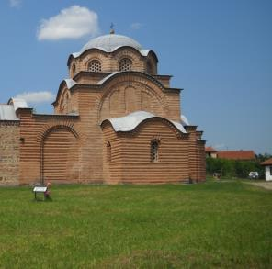
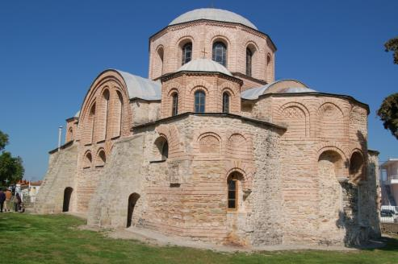
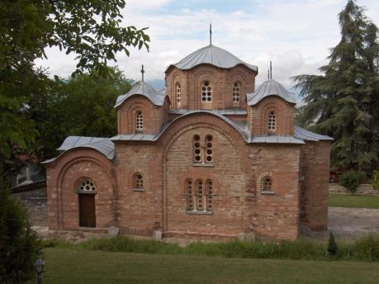
ЦРКВА СВ. НИКОЛЕ У ОКВИРИМА САВРЕМЕНЕ ВИЗАНТИЈСКЕ АРХИТЕКТУРЕ ЦАРСКИХ ЗАДУЖБИНА НА БАЛКАНУ
ГОРЕ: ГРЧКА, ВИРА (ТРАКИЈА), БОГОРОДИЦА КОСМОСОТИРА, ОКО 1155.Г; ЛЕВО: СЕВЕРНА МАКЕДОНИЈА, НЕРЕЗИ, СВ. ПАНТЕЛЕЈМОН, 1164.Г.

Slide 20
СВ. ЂОРЂЕ (ЂУРЂЕВИ СТУПОВИ) У РАСУ (НОВИ ПАЗАР) – НЕМАЊИНА ВЛАДАРСКА ЗАДУЖБИНА
У НЕДОВОЉНО ЈАСНИМ ОКОЛНОСТИМА КОЈЕ СУ ПРАТИЛЕ ГРАЂАНСКИ РАТ КОЈИ ЈЕ, ПРЕМА ИЗВОРИМА, ТОКОМ ШЕЗДЕСЕТИХ ГОДИНА 12. ВЕКА БИО ВОЂЕН ИЗМЕЂУ НЕМАЊЕ И ЊЕГОВЕ БРАЋЕ, КРАЈЕМ СЕДМЕ ДЕЦЕНИЈЕ СТОЛЕЋА А СВАКАКО ДО 1171.Г. БИЛА ЈЕ ПОДИГНУТА НЕМАЊИНА ЦРКВА СВ. ЂОРЂА, ПОЗНАТИЈА ПОД ИМЕНОМ ЂУРЂЕВИ СТУПОВИ. СВОЈОМ МАРКАНТНОМ ПОЗИЦИЈОМ НА УЗВИСИНИ ИЗНАД РАШКЕ ОБЛАСТИ “ПОСРЕД СРПСКЕ ЗЕМЉЕ” КАКО БЕЛЕЖЕ ИЗВОРИ, ВИЗУЕЛНОМ ПОВЕЗАНОШЋУ СА ОБЛИЖЊОМ ЦРКВОМ СВ. ПЕТРА И ПАВЛА-СЕДИШТЕМ РАШКЕ ЕПИСКОПИЈЕ, ИКОНОГРАФСКИМ ПРОГРАМОМ АРХИТЕКТУРЕ, ЂУРЂЕВИ СТУПОВИ СУ ПРЕДСТАВЉАЛИ СИМБОЛ НЕМАЊИНЕ ПОБЕДЕ И ОСВАЈАЊА ВРХОВНЕ ВЛАСТИ ВЕЛИКОГ ЖУПАНА. ОД ПОЧЕТКА ПОСТОЈАЊА У РАНГУ СТАВРОПИГИЈАЛНОГ-САМОСТАЛНОГ МАНАСТИРА ПОДЛОЖНОГ ИСКЉУЧИВО ВЛАДАРСКИМ ОДЛУКАМА, ЂУРЂЕВИ СТУПОВИ НАГОВЕСТИЛИ СУ НОВУ ЕТАПУ У СВЕУКУПНОЈ СТРУКТУРИ СРПСКЕ СРЕДЊОВЕКОВНЕ ДРЖАВЕ.

Slide 21
У ТРАДИЦИОНАЛНОЈ ИСТОРИОГРАФИЈИ, НОВИНЕ КОЈЕ СУ СЕ У ОДНОСУ НА ПРЕТХОДНО ОПИСАНЕ ГРАЂЕВИНЕ, ПОЈАВИЛЕ У АРХИТЕКТУРИ ЦРКВЕ, УГЛАВНОМ СУ ТУМАЧЕНЕ НЕМАЊИНИМ ОКРЕТАЊЕМ ОД ВИЗАНТИЈЕ У ПЕРИОДУ РАТОВА СА БРАЋОМ, И СТОГА ПОЗИВАЊЕМ МАЈСТОРА ИЗ ДРУГЕ ГРАДИТЕЉСКЕ СРЕДИНЕ И ТРАДИЦИЈЕ ДА ПОДИГНУ ЦРКВУ. ИАКО ЈЕ ОЧИГЛЕДНО ДА ЂУРЂЕВИ СТУПОВИ СОБОМ НОСЕ НИЗ НОВИХ ПОЈЕДИНОСТИ У ПРОСТОРНОМ КОНЦЕПТУ И КОНСТРУКТИВНИМ РЕШЕЊИМА, ТЕШКО ЈЕ ПРИХВАТИТИ ДА СУ ПОЛИТИЧКЕ ОКОЛНОСТИ ИМАЛЕ УТИЦАЈА НА СТИЛСКЕ ОСОБЕНОСТИ У АРХИТЕКТУРИ. РАЗЛИКЕ ОДНОСНО МАЊКАВОСТИ У ЗАНАТСКОМ ПОСТУПКУ И ВЕШТИНИ У ОДНОСУ НА МАЈСТОРЕ СВ. НИКОЛЕ НЕСУМЊИВЕ СУ, АЛИ МНОГА ОБЕЛЕЖЈА У ОСНОВИ СУ ОСТАЛА САСВИМ СЛИЧНА ДРУГОЈ ТОПЛИЧКОЈ ЦРКВИ. СТОГА АРХИТЕКТУРУ ЂУРЂЕВИХ СТУПОВА ТРЕБА ТУМАЧИТИ ДРУГАЧИЈЕ, КАО СКУП ВРЛО СТАРИХ ПРОСТОРНИХ ФОРМИ КОЈЕ СУ НОСИЛЕ СИМБОЛИЧКО ЗНАЧЕЊЕ ПРИМЕРЕНО ИНСТИТУЦИЈИ ВЛАДАРА, АЛИ И НАЈСВЕТИЈЕГ МЕСТА, ВЕРСКОГ СРЕДИШТА ЗАЈЕДНИЦЕ. ТО ЈЕ ДАЉИ ПОКАЗАТЕЉ СТАЛНЕ АЛИ СЛАБО ДОКУМЕНТОВАНЕ И ЈОШ СЛАБИЈЕ ПРОУЧЕНЕ ПОВЕЗАНОСТИ СРБА СА НАЈВЕЋИМ ХРИШЋАНСКИМ ЦЕНТРИМА СРЕДЊЕГ ВЕКА.

Slide 22
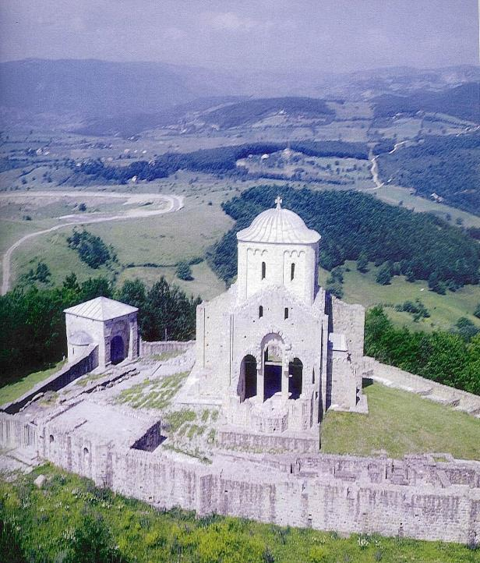
ОБЛАСТ РАСА (НОВИ ПАЗАР), ЂУРЂЕВИ СТУПОВИ, ДО 1171.Г, ПОЗИЦИЈА МАНАСТИРА

Slide 23
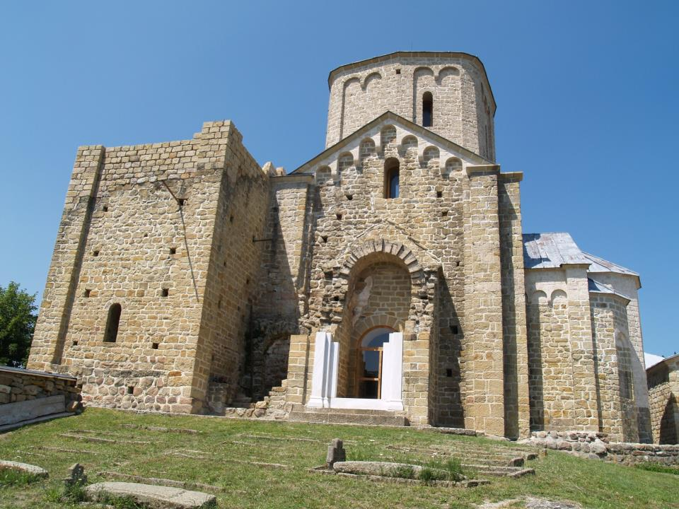
ЂУРЂЕВИ СТУПОВИ, ИЗЛГЕД СА ЈУЖНЕ СТРАНЕ ПОСЛЕ ДЕЛИМИЧНЕ РЕСТАУРАЦИЈЕ
МЕРМЕРНИ ОКВИРИ УЛАЗА У ВЕСТИБИЛЕ

Slide 24
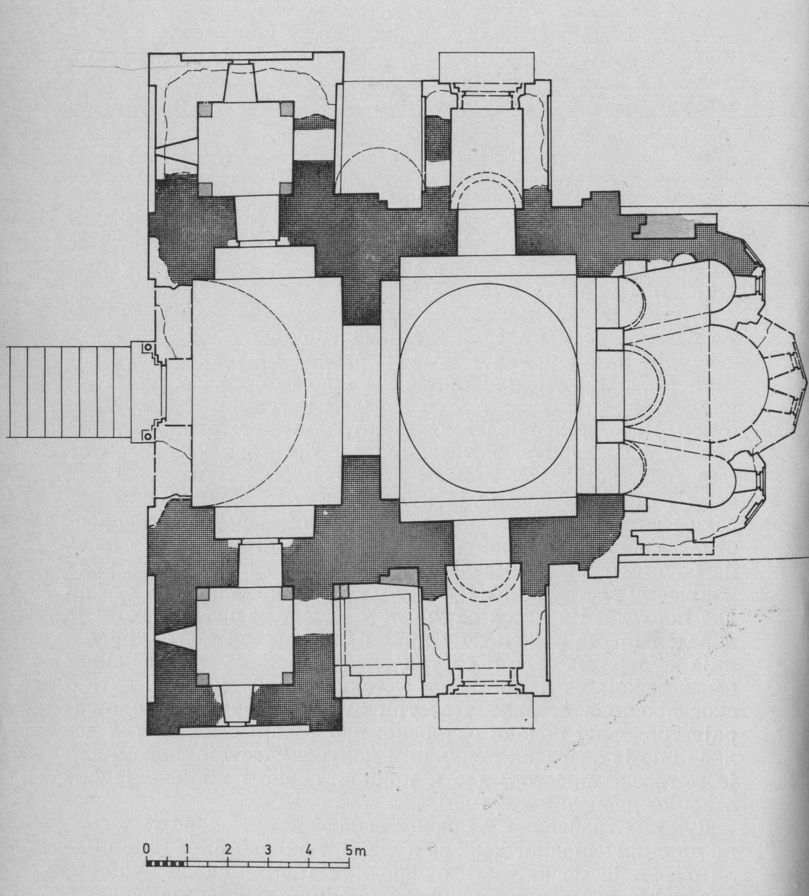
НОВИНЕ У АРХИТЕКТУРИ ЂУРЂЕВИХ СТУПОВА ВИДНЕ СУ ПРЕ СВЕГА У НЕОБИЧНОМ РАСПОРЕДУ ПРОСТОРА. УМЕСТО ЗАПАДНОГ ТРАВЕЈА, ГРАЂЕВИНА ИМА СТЕПЕНИШТЕ И ВЕЛИКУ КОНСТРУКЦИЈУ СА ДВЕ КУЛЕ (“СТУПА”) ПОВЕЗАНЕ МАСИВНИМ СВОДОМ; СРЕДИШЊИ ДЕО ОБРАЗОВАН ЈЕ У ВИДУ ПРАВОУГАОНИКА СА ЕЛИПСОИДНОМ КУПОЛОМ, А ПОТКУПОЛНИ ПРОСТОР ЈЕ СА БОЧНИХ СТРАНА ПРОДУЖЕН ПРОЛАЗИМА (ВЕСТИБИЛИМА), КОЈИМА СЕ ДИРЕКТНО УЛАЗИЛО И ИЗЛАЗИЛО ИЗ ЦЕНТРАЛНОГ ДЕЛА.
ЂУРЂЕВИ СТУПОВИ, ОСНОВА ЦРКВЕ

Slide 25
НОВИНЕ У РАПОСРЕДУ ПРОСТОРА И ЛИНИЈАМА КОМУНИКАЦИЈЕ ПРЕМА ЦРКВИ, СВОЈЕ ОПРАВДАЊЕ МОРАЛЕ СУ ИМАТИ У СФЕРИ ФУНКЦИОНАЛНИХ-ЛИТУРГИЈСКИХ ПОТРЕБА, ПОСЕБНИХ РАЗЛОГА И ОБРЕДНИХ РАДЊИ КОЈИ СУ ЗАХТЕВАЛИ ПРИСТУП НАОСУ СА БОЧНИХ СТРАНА. ВАЖНОСТ ТОГ ЧИНА КРЕТАЊА НАЗНАЧЕНА ЈЕ И ПЛЕМЕНИТИМ МАТЕРИЈАЛОМ, МЕРМЕРНИМ ДОВРАТНИЦИМА КОЈИМА СУ ПРОЛАЗИ ВЕСТИБИЛА СПОЉА БИЛИ УОКВИРЕНИ (СЛ.23 И 29). ЈЕДНАКО ЈЕ УПАДЉИВ БИО И ПРИСТУП ЗАПАДНОМ ДЕЛУ, ИЗВЕДЕН МОНУМЕНТАЛНИМ СТЕПЕНИШТЕМ, КОЈЕ СЕ НА ТОМ МЕСТУ ЈАВЉА ЈОШ ОД ХРАМОВА АНТИЧКЕ ГРЧКЕ. У СТВАРНОМ ПРОСТОРУ, ВЕРНИК СЕ ПО УЛАСКУ У ЦРКВУ ОДМАХ НАЛАЗИО У ПОТКУПОЛНОМ ДЕЛУ, ШТО ЈЕ БИЛА ПОЗИЦИЈА СА НЕСУМЊИВОМ АЛИ У ПОЈЕДИНОСТИМА НЕДОВОЉНО ПОЗНАТОМ СИМБОЛИЧКОМ КОНОТАЦИЈОМ. ЈЕДНАКО КАО И КУЛЕ НА ПРОЧЕЉУ, КОЈЕ СУ ОД РИМСКИХ ВРЕМЕНА ПРЕДСТАВЉАЛЕ ОБЕЛЕЖЈЕ ИЛИ СИМБОЛ ГРАДА, ПРОСТОР ИСПОД КУПОЛЕ БИО ЈЕ МЕСТО ВЛАДАРСКОГ БОРАВКА И РИТУАЛА. БУДУЋИ ДА ЈЕ КУПОЛА ЦРКВЕ ИЗНУТРА ИЗВЕДЕНА НА САСВИМ ПОСЕБАН НАЧИН, СА КОЛОНАДОМ СТУБОВА У ТАМБУРУ, ИКОНОГРАФИЈА АРХИТЕКТУРЕ СУГЕРИШЕ УГЛЕДАЊЕ НА НЕКИ ОПШТЕПОЗНАТИ УЗОР.

Slide 26
ИМАЈУЋИ У ВИДУ ЧИЊЕНИЦУ ДА ЈЕ СТЕФАН НЕМАЊА У ВРЕМЕ ИЗГРАДЊЕ ЦРКВЕ БОРАВИО У ЦАРИГРАДУ НА ДВОРУ МАНОЈЛА КОМНИНА, ОТВАРА СЕ ПИТАЊЕ ОДРЕЂЕНИЈИХ УЗОРА ОВАКО ОРГАНИЗОВАНОЈ АРХИТЕКТУРИ ВЛАДАРСКЕ ЗАДУЖБИНЕ. ОНИ СУ СЕ МОГЛИ НАЛАЗИТИ У САМОЈ РОМЕЈСКОЈ ПРЕСТОНИЦИ, ПОПУТ ЦРКВЕ СВ. ЂОРЂА У КВАРТУ МАНГАНА, МАНОЈЛОВОМ КРУНИДБЕНОМ ХРАМУ, ИЛИ У ХЕРООНУ МАНАСТИРА ПАНТОКРАТОР, МАНОЈЛОВОЈ ЗАДУЖБИНИ. ОНА ЈЕ БИЛА ИЗВЕДЕНА УГЛЕДАЊЕМ НА ВЕЛИКУ КРСТАШКУ ЦРКВУ СВ. ГРОБА У ЈЕРУСАЛИМУ. У ТОМ ПОДУХВАТУ ИСТОЧНА КУПОЛА ХРИСТОВОГ СВЕТИЛИШТА, КОНСТРУИСАНА ЈЕ ИЗНАД ОМФАЛОСА, СИМБОЛИЧКОГ СРЕДИШТА СВЕТА, ШТО ЈЕ У СРЕДЊОВЕКОВНОМ ПОРЕТКУ БИО И САМ ЈЕРУСАЛИМ. ТАКО, АРХИТЕКТУРА ЂУРЂЕВИХ СТУПОВА НЕ САМО ДА БИ ОДГОВАРАЛА СЕДИМЕНТИРАНИМ СИМБОЛИЧКИМ ЗНАЧЕЊИМА ВЛАДАРА КАО “ДРУГОГ ХРИСТА”, ВЕЋ БИ ЦРКВА ИЗГРАЂЕНА “ПОСРЕД СРПСКЕ ЗЕМЉЕ” У СИМБОЛИЧКОМ ПОГЛЕДУ БИЛА ПОИСТОВЕЋЕНА СА СРЕДИШТЕМ ПРОСТОРА ИЗАБРАНОГ НАРОДА У ХРИШЋАНСКОМ ПОИМАЊУ ТОГ ТЕРМИНА. ПОСЛЕДИЧНО, СВАКИ НЕМАЊИН ДОЛАЗАК У ЂУРЂЕВЕ СТУПОВЕ БИО БИ ПОДСЕЋАЊЕ НА ХРИСТОВ УЛАЗАК У ЈЕРУСАЛИМ НА ЦВЕТИ.

Slide 27
ЦЕЛОКУПНО ПРЕТХОДНО ИЗНЕТО ТУМАЧЕЊЕ, СВОЈУ ПОТПОРУ НАЛАЗИ И У РАСПОРЕДУ И МОТИВИМА СЛИКАРСТВА ЂУРЂЕВИХ СТУПОВА, У ЧИЈИМ ЈЕ ИСТРАЖИВАЊИМА ПОКАЗАНО ДА ЈЕ СЦЕНА СИЛАСКА СВЕТОГ ДУХА НА АПОСТОЛЕ, ОДНОСНО ПРИХВАТАЊА ХРИШЋАНСКЕ ВЕРЕ И ВЛАСТИ, ИМАЛА ПОСЕБНО ИСТАКНУТО МЕСТО НА ЗАПАДНОМ ЗИДУ. ИЗ СВИХ НАВЕДЕНИХ РАЗЛОГА, АРХИТЕКТУРА ОДНОСНО ЦЕЛИНА НЕМАЊИНЕ ВЛАДАРСКЕ ЗАДУЖБИНЕ ПОВОД СУ ВЕЛИКОМ БРОЈУ ИЗУЗЕТНО ВАЖНИХ А НЕПРОУЧЕНИХ ПИТАЊА. СТОГА БИ ИЗ НАВЕДЕНОГ УГЛА ТРЕБАЛО ПОСМАТРАТИ И ЧИЊЕНИЦУ ДА ЈЕ ГРАЂЕВИНА У ЦЕЛИНИ ИЗВЕДЕНА У КАМЕНУ, МАТЕРИЈАЛУ КОЈИ ЈЕ ТАКОЂЕ ИМАО СИМБОЛИЧКИ СМИСАО. НА ТАЈ НАЧИН, ПИТАЊЕ ПОРЕКЛА ГРАДИТЕЉА, ЊИХОВЕ УМЕШНОСТИ И ТЕХНИЧКИХ ПОСТУПАКА, ПОЈАВЉУЈЕ СЕ КАО ОНО КОЈЕ ЈЕ ПО ВАЖНОСТИ ПОСЛЕДЊЕ У НИЗУ. ИДЕЈА АРХИТЕКТУРЕ ЂУРЂЕВИХ СТУПОВА ДАЛЕКО ЈЕ ЗНАЧАЈНИЈА НО ЧИЊЕНИЦА ДА ПОЈЕДИНИ ЗАНАТСКИ ИЛИ “СТИЛСКИ” ЗАХВАТИ НА ГРАЂЕВИНИ НИСУ БИЛИ ИЗВЕДЕНИ СА ОНОМ УМЕШНОШЋУ КОЈА ЈЕ ОБЕЛЕЖИЛА РАД МАЈСТОРА НА СВ. НИКОЛИ.

Slide 28
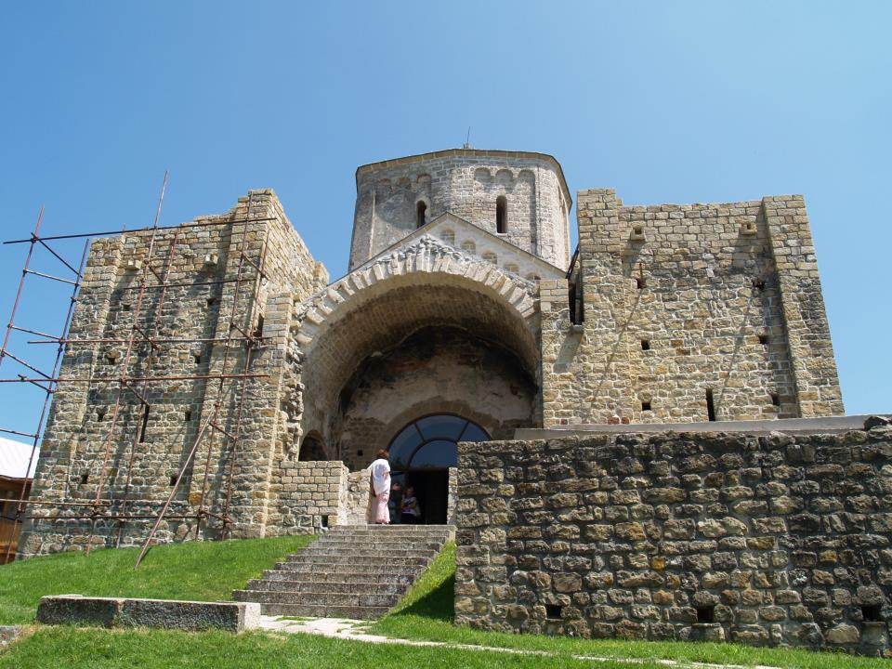
ЂУРЂЕВИ СТУПОВИ, ЗАПАДНА СТРАНА ПРИЛАЗ СА СТЕПЕНИШТЕМ И САЧУВАНИМ ОСТАЦИМА КУЛА

Slide 29
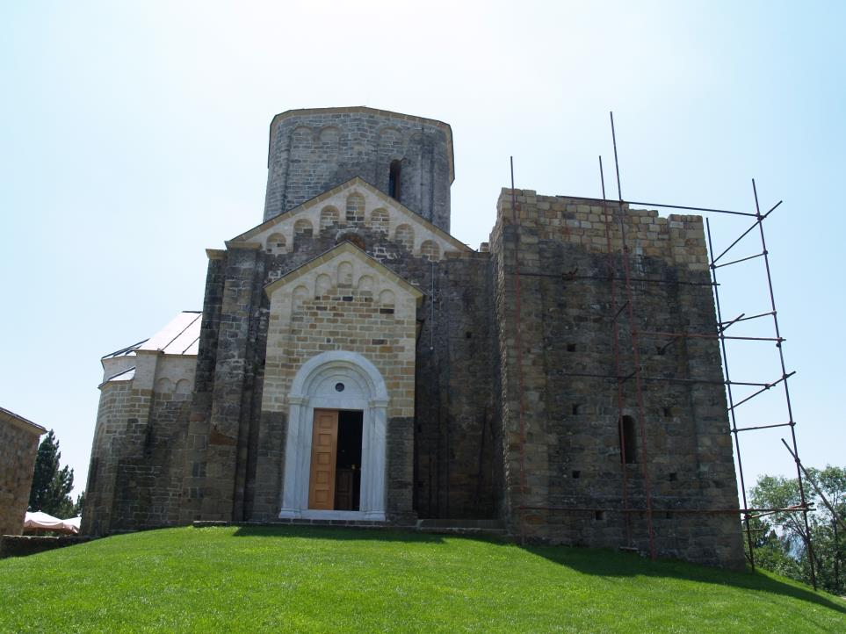
ЂУРЂЕВИ СТУПОВИ, РЕКОНСТРУКЦИЈА УЛАЗА У СЕВЕРНИ ВЕСТИБИЛ СА МЕРМЕРНИМ ОКВИРОМ ПОРТАЛА

Slide 30
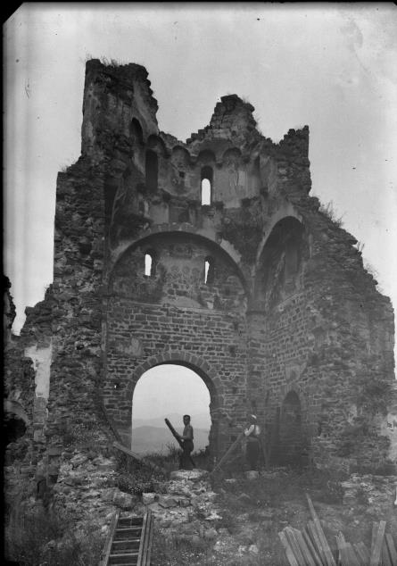
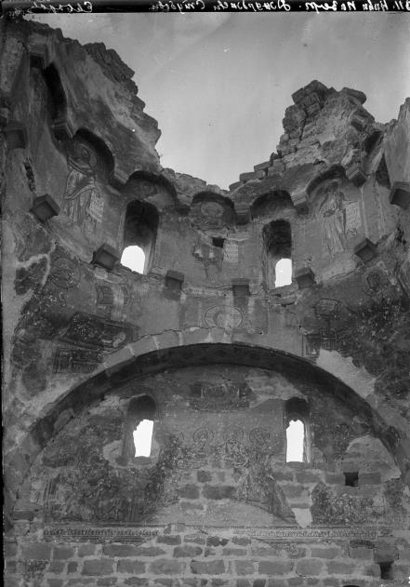
ЂУРЂЕВИ СТУПОВИ, ОСТАЦИ ЦРКВЕ ПРЕ РЕСТАУРАЦИЈЕ

Slide 31
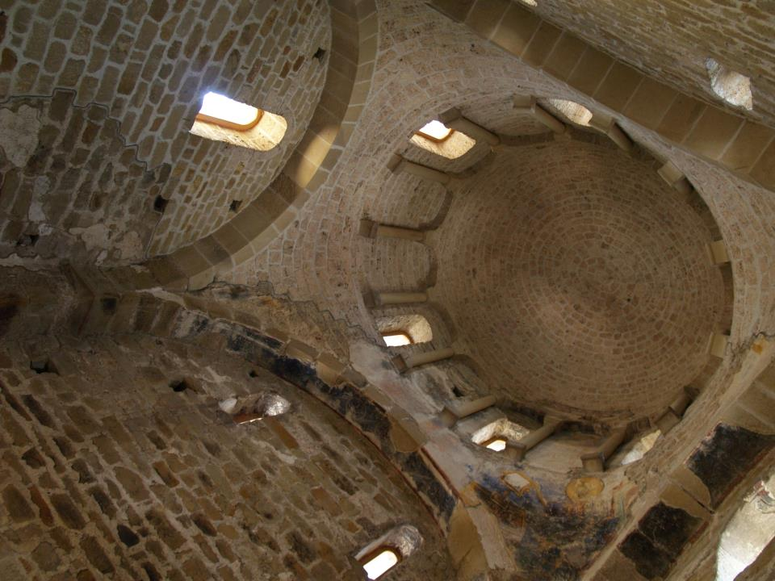
ЂУРЂЕВИ СТУПОВИ, КУПОЛА СА АРКАДОМ СТУБОВА У ТАМБУРУ И ОСТАЦИМА ФРЕСАКА ПОСЛЕ ВЕЛИКЕ ОБНОВЕ

Slide 32
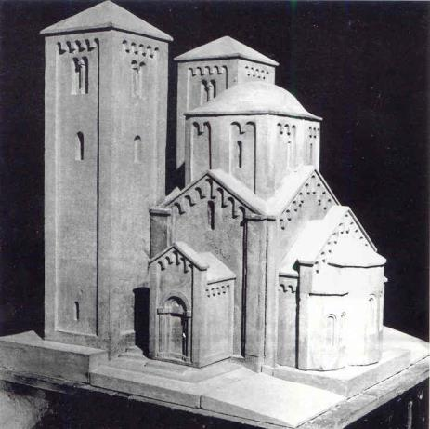
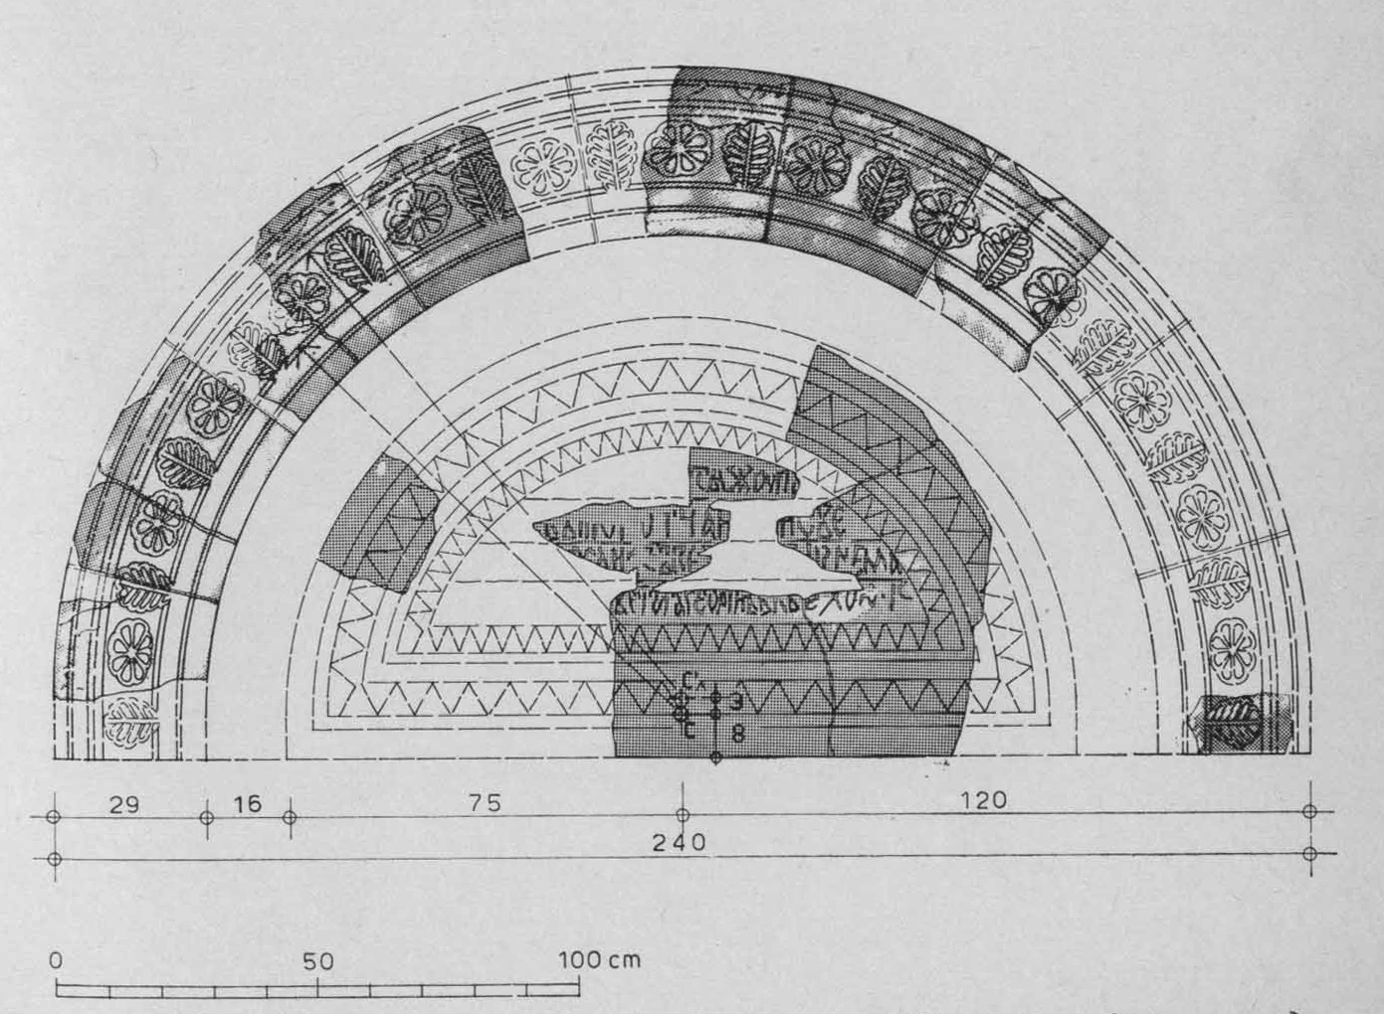
ЂУРЂЕВИ СТУПОВИ, МАКЕТА ПРВОБИТНОГ ИЗГЛЕДА ЦРКВЕ И ОСТАЦИ ЛУНЕТЕ ЗАПАДНОГ ПОРТАЛА СА ДЕЛОВИМА САЧУВАНОГ НАТПИСА

Slide 33
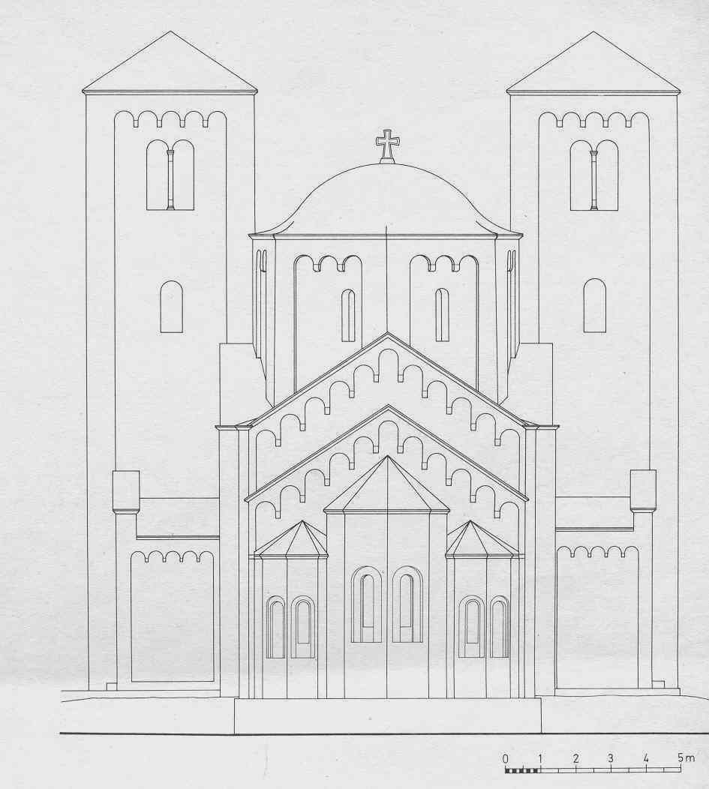
ЂУРЂЕВИ СТУПОВИ, ИДЕАЛНА РЕКОНСТРУКЦИЈА ИЗГЛЕДА СА ИСТОЧНЕ СТРАНЕ

Slide 34
Препоручена литература, уз обавезну:
И. Стевовић, Историјски извор и историјскоуметничко тумачење: Богородичина црква у Топлици, Зограф 35 (2011), 73-92 ДОСТУПНО НА ACADEMIA.EDU
-С. Пириватрић, Манојло Комнин, “царски сан” и “самодршци српског престола”, Зборник радова Византолошког института 48 (2011), 89-118 ДОСТУПНО НА ACADEMIA.EDU
Стефан Немања – Свети Симеон Мироточиви. Историја и предање ( ур. Ј. Калић), Београд 2000 ДОСТУПНО НА ИНТЕРНЕТУ – SCRIBD
С. Марјановић-Душанић, Владарска идеологија Немањића. Дипломатичка студија, Београд 1996 ДОСТУПНО НА ИНТЕРНЕТУ – SCRIBD
И. М. Ђорђевић, О представи Силаска Светог Духа на апостоле у Ђурђевим Ступовима у Расу, у: Студије српске средњовековне уметности (прир. Д. Војводић – М. Марковић), Београд 2008, 154-168; Живопис 12. века у цркви Светог Ђорђа у Расу – археолошки досије и историографска белешка, у истој књизи, стр. 285-304. ДОСТУПНО НА ИНТЕРНЕТУ - SCRIBD

